Slide 1
2.2.1减数分裂与受精作用(第一课时）
说课
广州市执信中学 兰文琦

Slide 2
一
说教材
二
说学情
三
说创新与反思
六
四
五
说教学目标及重难点
说教学方法
说教学过程
说课内容

Slide 3
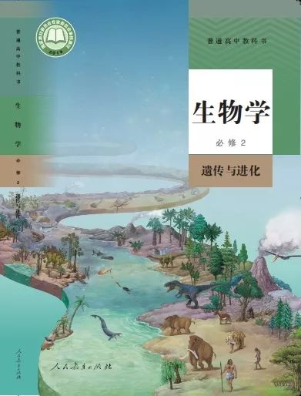
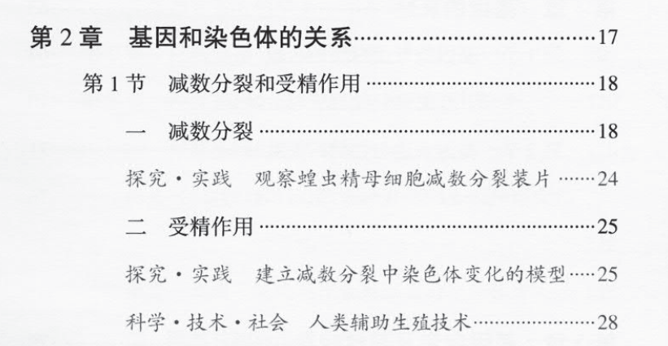
一
说教材
《减数分裂与受精作用》为人教版新教材高中生物必修2第2章《基因和染色体的关系》的第1节。本节内容是串联孟德尔遗传定律与基因与染色体的关系的重要环节。学习本节内容为理解孟德尔遗传定律的实质以及生物的变异和进化奠定细胞学基础。

Slide 4
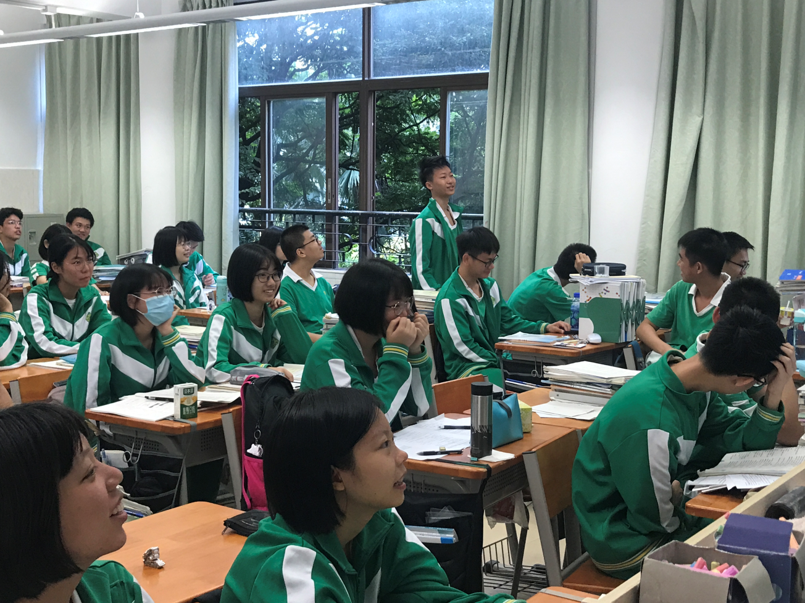
二
说学情
高一学生
身心特点：学习积极性高，对生物充满好奇心，课堂参与度高；
知识水平：已学习过细胞结构及有丝分裂的相关知识，了解有丝分裂中染色体的变化情况；
能力水平：学生思维活跃，表达能力和动手能力较强，对文字和图表等抽象信息获取能力有待加强；
预设问题：对减数分裂过程中染色体变化的模型构建可能多种多样，需要通过实例进行模型修正。

Slide 5
三
说教学目标及重难点
普通高中生物学课程标准（2017年版2020年修订）
概念3 遗传信息控制生物性状，并代代相传 3.2 有性生殖中基因的分离和重组导致双亲后代的基因组合有多种可能 3.2.1 阐明减数分裂产生染色体数量减半的精细胞或卵细胞
教学目标：通过模拟减数分裂中染色体的变化、观察蝗虫精母细胞减数分裂装片及精子或卵细胞的形成过程示意图，归纳、概括减数分裂的概念及过程。
通过分析减数分裂过程培养科学思维；
通过构建减数分裂过程中染色体变化的物理模型及依据真实蝗虫精母细胞的减数分裂装片进行模型修正，深化科学探究；
通过减数分裂知识的学习预防和理解21三体综合征病因，引导学生形成良好生活习惯并正确看待遗传病患者，落实社会责任。
重点：同源染色体概念及行为；减数分裂的概念及过程。
难点：建立减数分裂中染色体变化的模型，理解减数分裂的实质。
Notes:
通过分析减数分裂过程培养科学思维；通过构建减数分裂过程中染色体变化的物理模型及依据真实蝗虫精母细胞的减数分裂装片进行模型修正，深化科学探究；通过减数分裂知识的学习预防和理解遗传病病因，引导学生形成良好生活习惯并正确看待遗传病患者，落实社会责任。

Slide 6
四
说教学方法
（1）引导-探究法：在教师的启发和引导下，学生通过对配子中染色体数目的推断引出配子中染色体应为体细胞中的一半，并结合科学史及实验数据引出减数分裂的客观事实，并引发学生思考该过程是如何实现的，符合知识的发生和发展规律。
（2）合作-构建模型法：学生小组讨论与合作，结合上述推断及所学有丝分裂过程，通过扭扭棒构建减数分裂过程中染色体行为及数目变化的物理模型，把抽象复杂的生命现象，转化为直观具体、肉眼可见的过程，完成自主构建知识的过程。
（3）多媒体辅助教学：利用多媒体技术手段，将学生构建模型的过程及结果同步展示在一体机上，方便直观地进行生生互评和教师点评。并通过演示减数分裂的动态过程帮助学生形成正确、系统的知识结构，完成对减数分裂这一概念的生成。
Notes:
布鲁纳认为：“知识的获得是一个主动的过程，学习者不应是信息的被动接受者，而应该是知识获取的主动参与者。”在课堂教学中，采用问题启发式、模型建构法、媒体演示法、对比分析法、充分发挥学生的积极性，主动性和创造性，学生通过观察、合作、讨论、实践等方法， 做到看中学、做中学，想要学、乐于学。

Slide 7
五
说教学过程
引入：魏斯曼天才般的预测
减数分裂如何实现染色体数目的减半？
模型构建
建立减数分裂过程中染色体变化的模型
模型修正
根据真实减数分裂过程图对学生猜想模型进行修正
生成减数分裂概念
以精子形成过程为例学习减数分裂具体过程及特点
模型应用
从精卵细胞形成角度探讨21三体综合征的病因

Slide 8
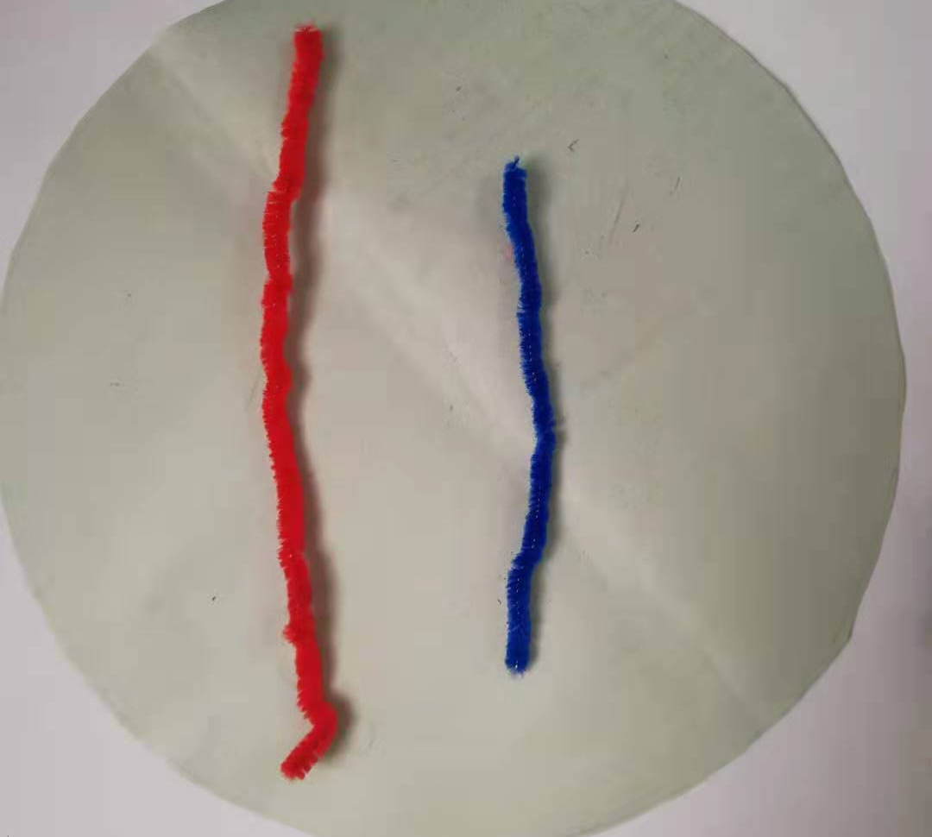
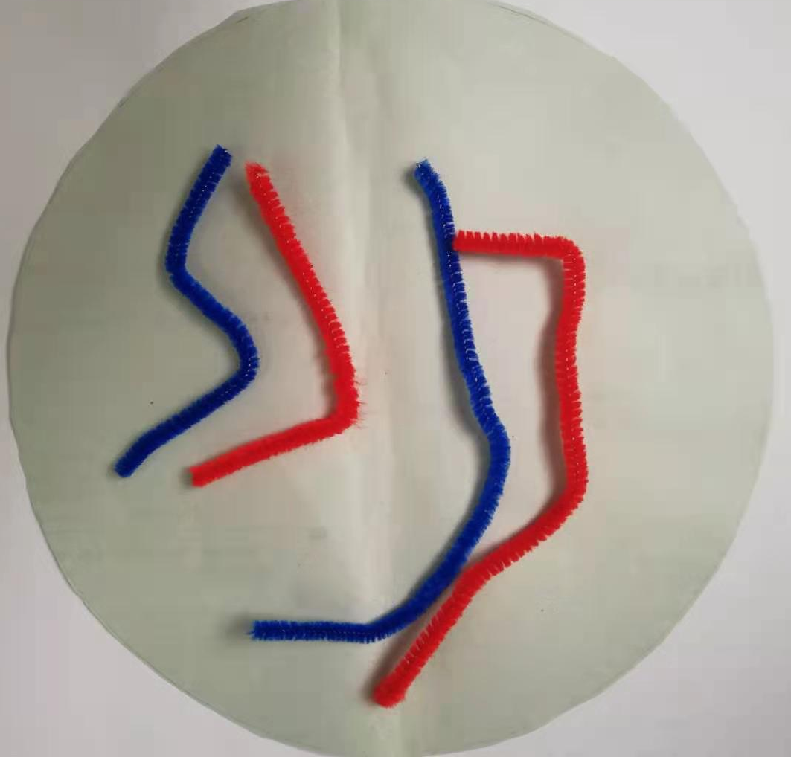
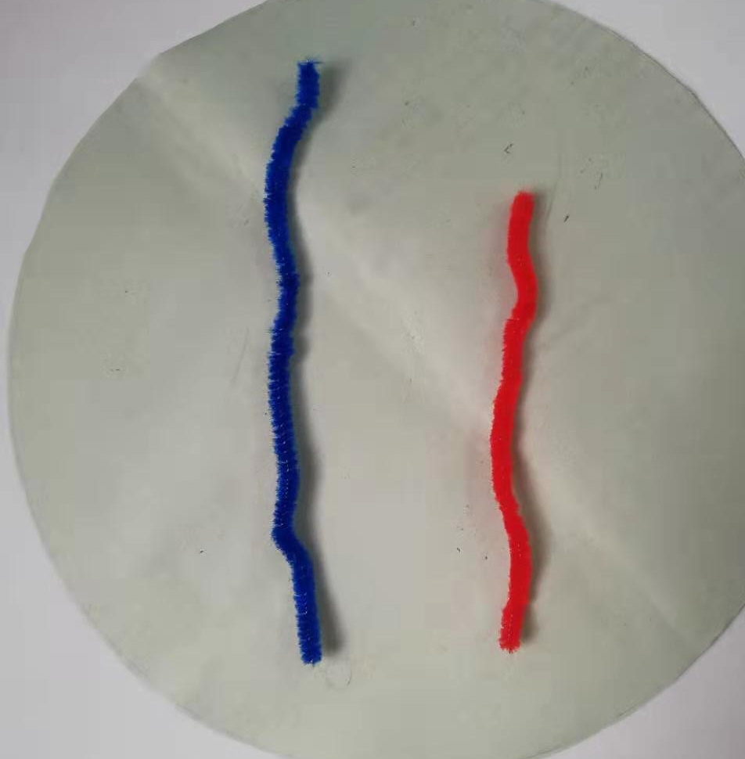
模型构建
染色质与染色体表示方法
?
4个精细胞
减数分裂
精原细胞
（体细胞）

Slide 9
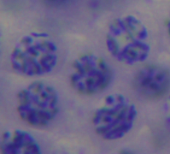
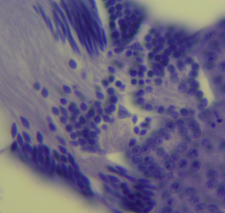
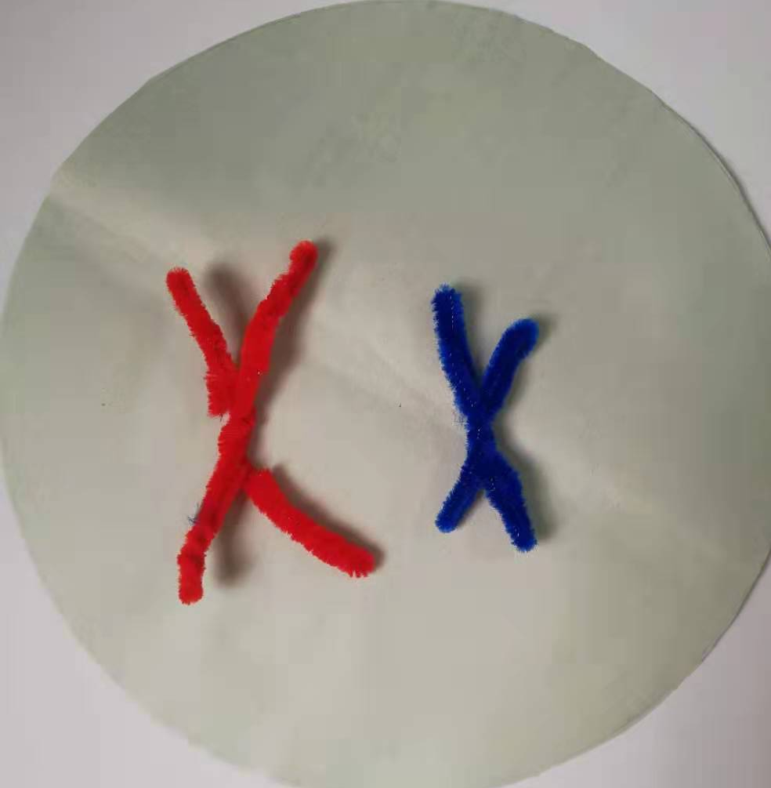
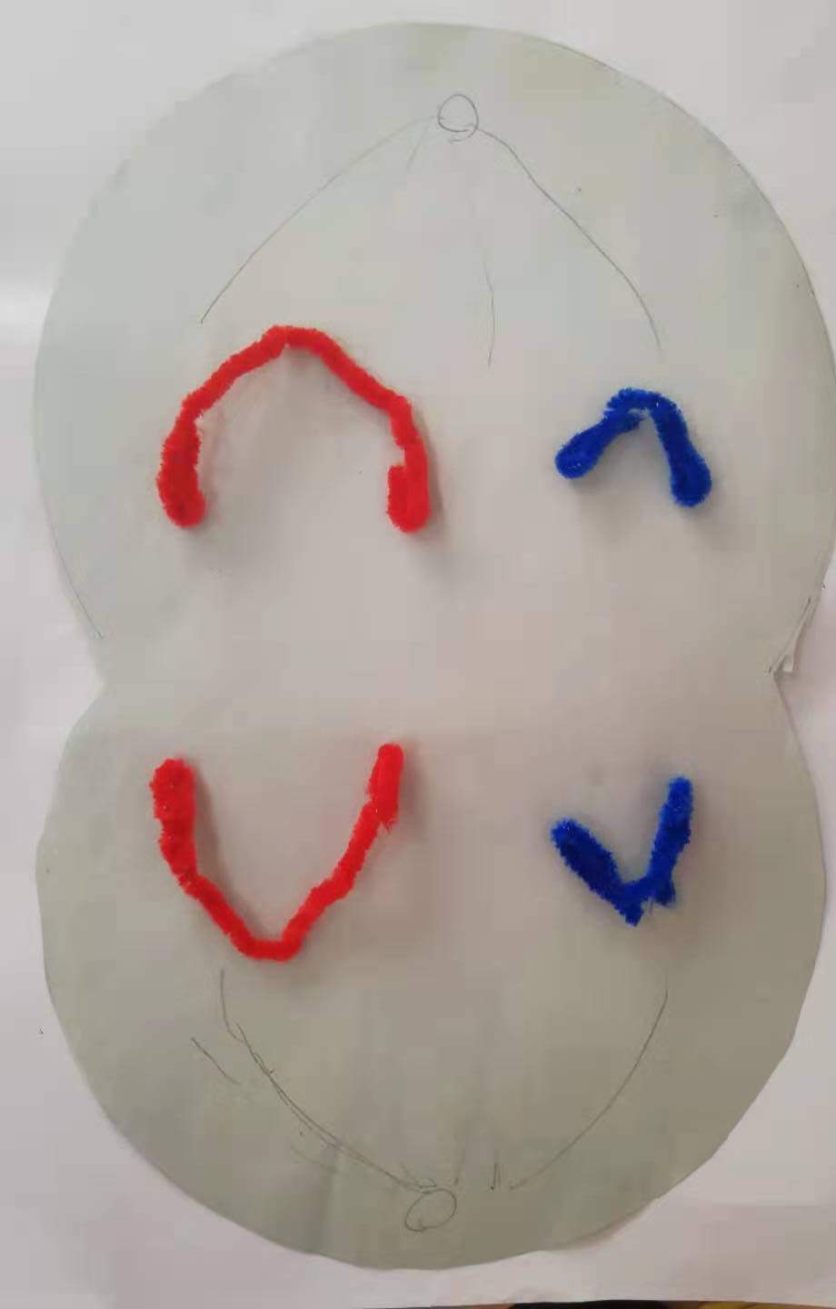
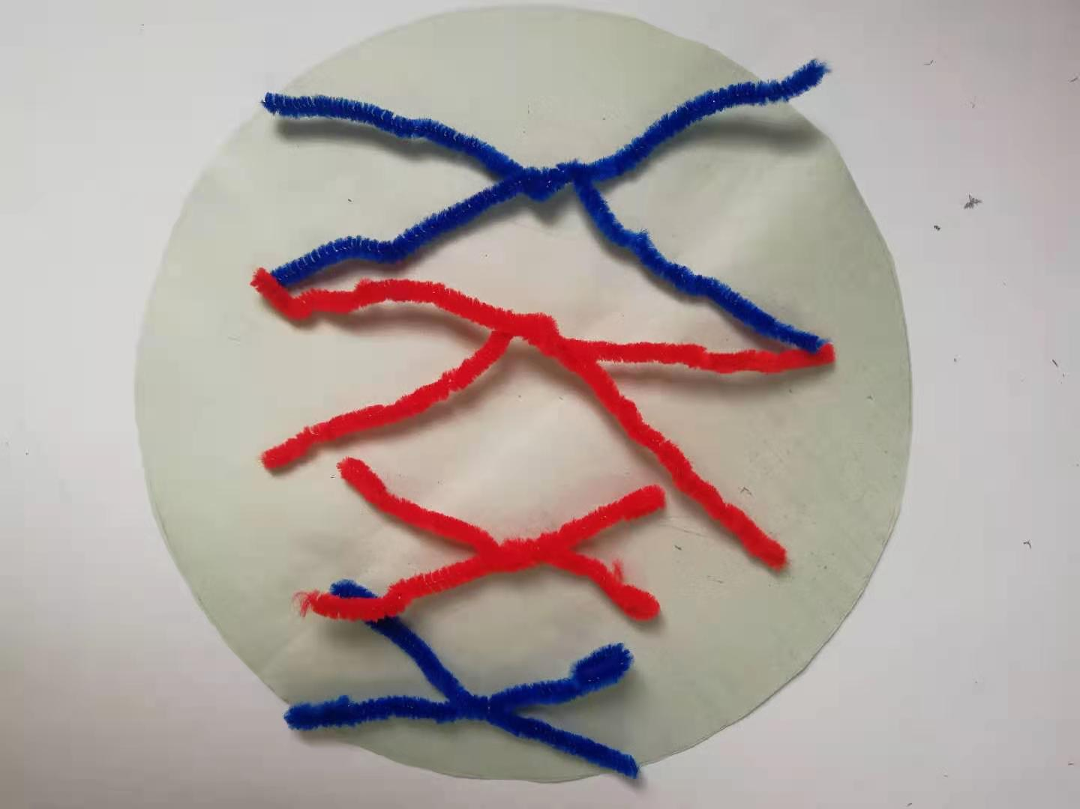
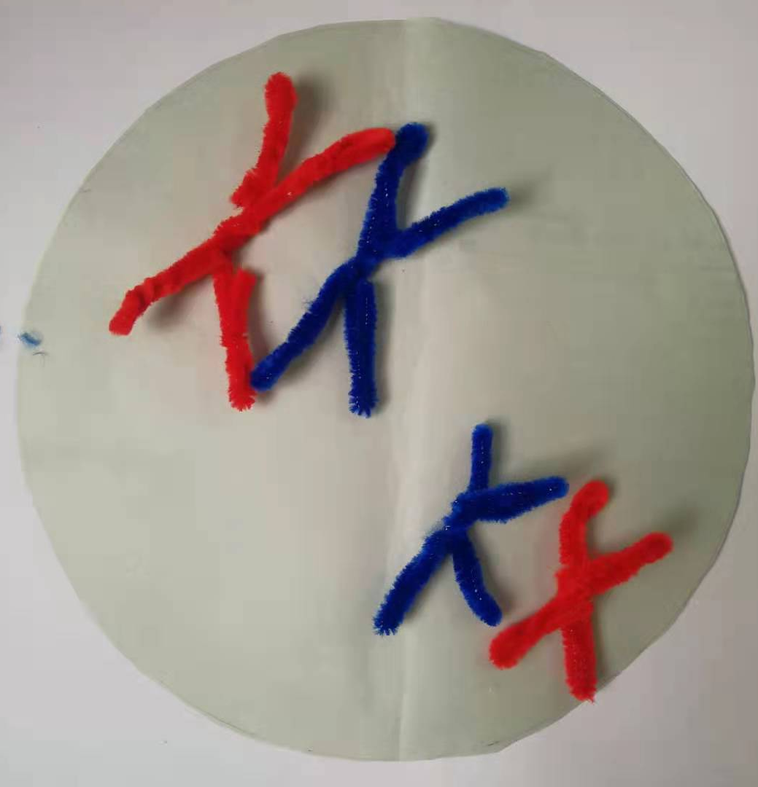
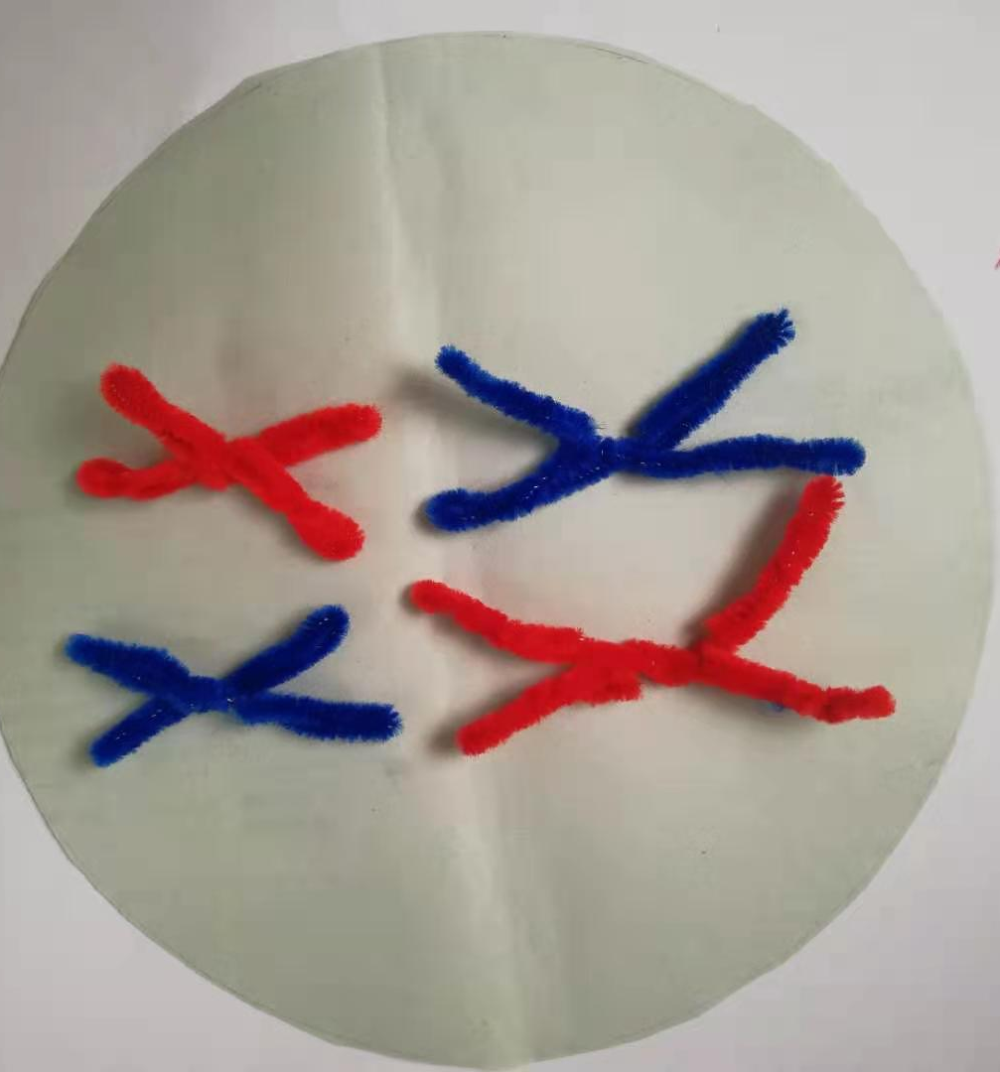
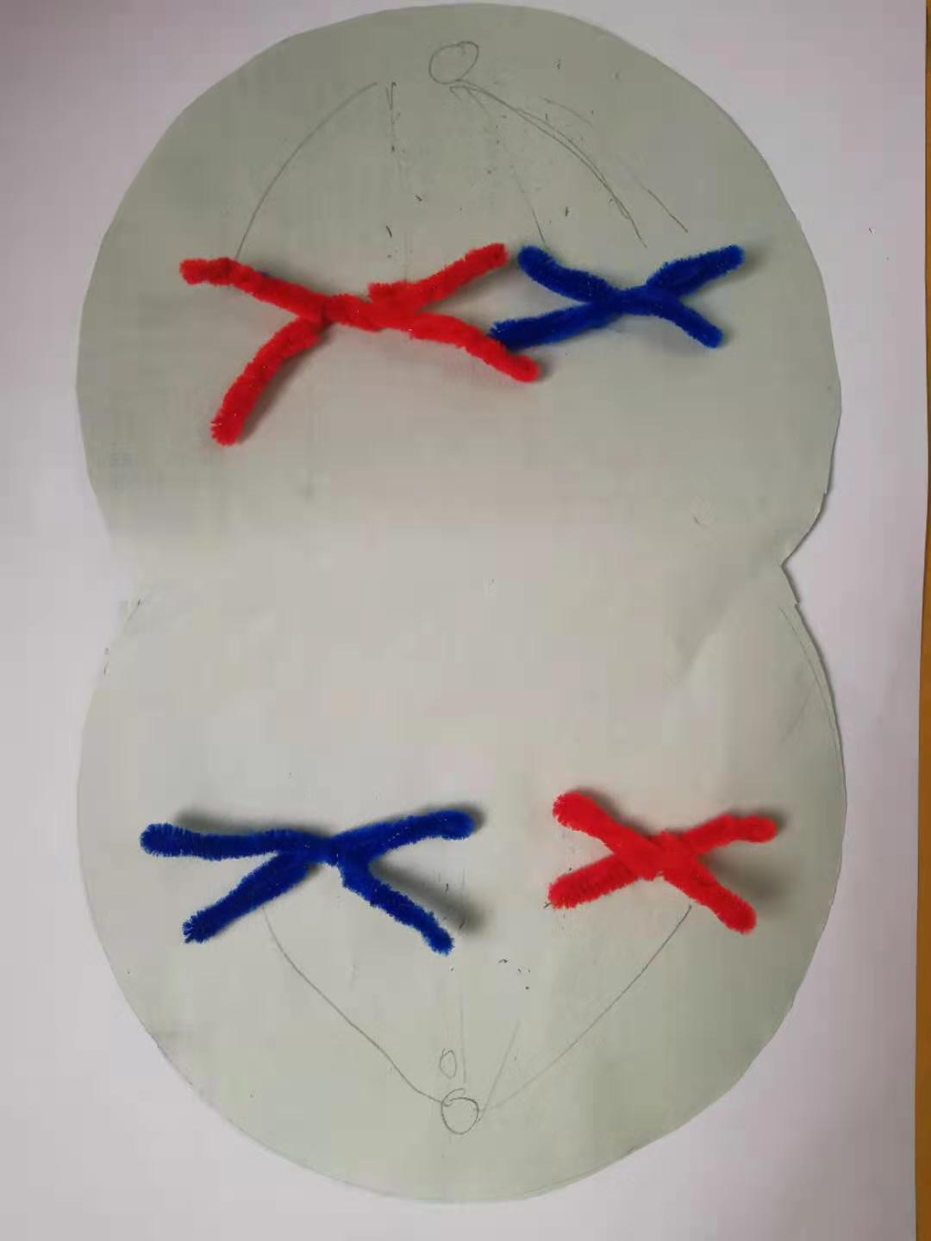
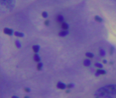
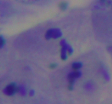
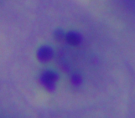
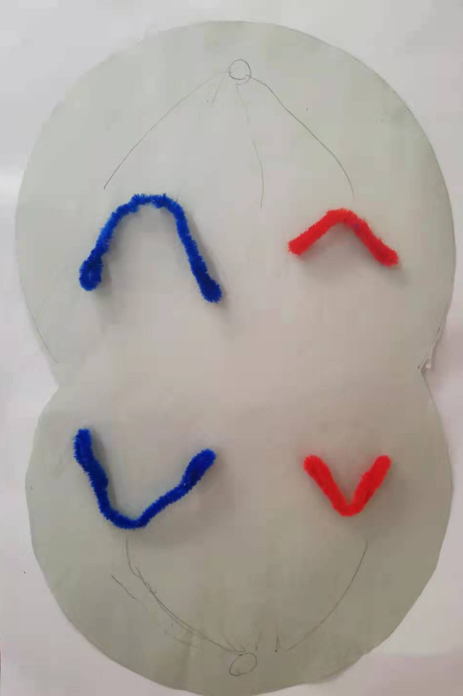
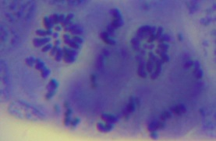
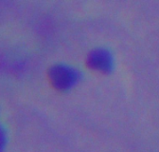
模型修正
减数分裂过程中，染色体复制 次，细胞分裂 次。
1
2
4个精细胞
精原细胞
间期
减数分裂I 分同源染色体
减数分裂II 分姐妹染色单体

Slide 10
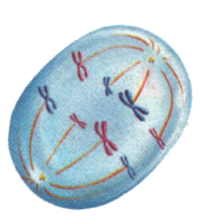
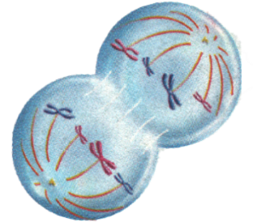
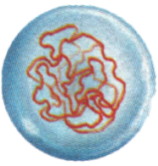
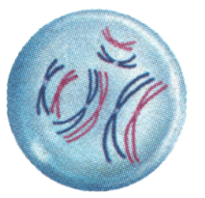
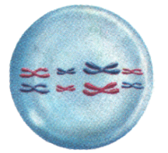
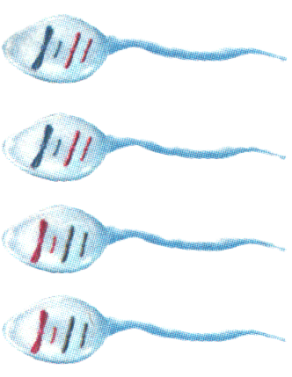
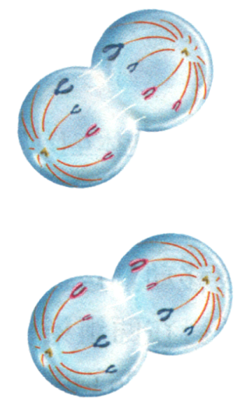
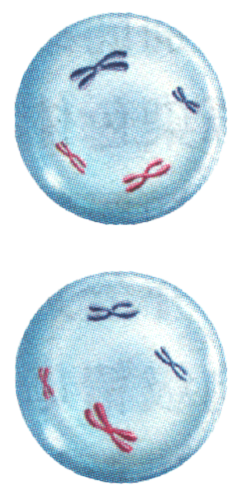
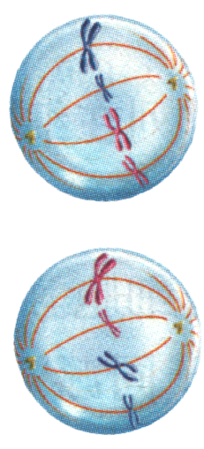
精子的形成过程
间期
精原细胞
减Ⅰ前期
减Ⅰ中期
减Ⅰ后期
初级精母细胞
减数分裂Ⅰ
阅读课本，观察减数分裂示意图，回答下列问题：
1.染色体复制发生在:
2.同源染色体的联会发生在:
3.同源染色体分离发生在:
4.染色单体的分开发生在:
5.染色体数目减半发生在:
减数分裂前的间期
减数分裂Ⅰ前期
减II 末期
减数分裂Ⅰ后期
减数分裂Ⅱ后期
减数分裂Ⅰ完成时
减II后期
减II中期
减II前期
变形
次级精母细胞
减数分裂Ⅱ
精子
精细胞

Slide 11
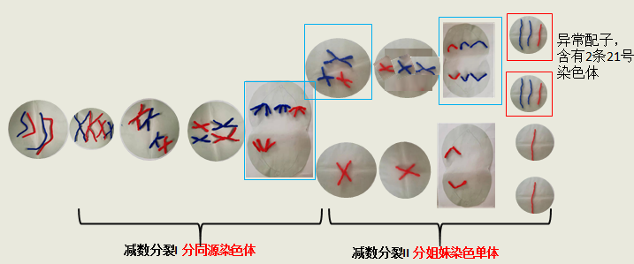
模型应用
可能原因：精卵形成过程中，减数分裂II过程异常，姐妹染色单体分离后形成的2条染色体移向同一侧。
② 可能原因：精卵形成过程中，减数分裂I过程异常，同源染色体未分离，移向同一侧。

Slide 12
六
说创新与反思
教学过程及设计主体思路创新：整个教学过程时刻围绕问题解决的过程来进行，同时通过引导学生构建减数分裂过程染色体行为和数目变化的模型来直观理解减数分裂过程，并通过多种教学策略让学生在课堂生成减数分裂这一概念并理解其实质。
模型修正创新：在模型修正这一环节，运用真实拍摄的蝗虫精巢减数分裂装片照片结合模型分析也是本节课的亮点之一。通过实拍照片及视频让学生对减数分裂过程不同的猜想可以通过实验结果加以验证或修正，也体现了科学探究的一般过程，培养了学生的科学思维。
模型应用创新：最后通过对21三体综合征病因的探究，深化了学生对减数分裂染色体变化模型的理解，让学生真正能够运用模型解决实际问题，推测可能是减数分裂I或减数分裂II过程异常导致配子中含有2条21号染色体，让学生能够学以致用，在课堂上有知识的获得感和成功运用知识的满足感。
课堂上对重点概念如同源染色体、减数分裂等可以给学生更多的引导，自主生成。

Slide 13
谢
观看
谢
Thanks for your watching

